Slide 1
Tatranská Kikimora
SLOVENSKÁ BÁJ

Slide 2
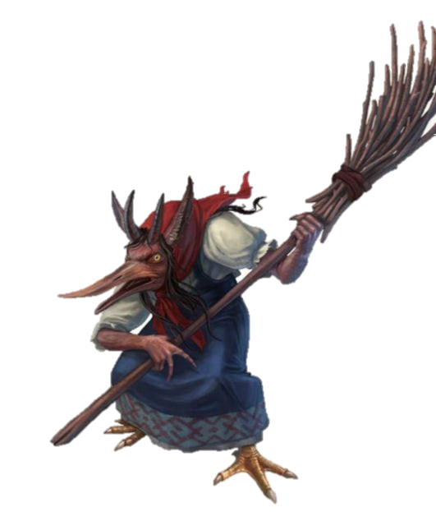
Kto alebo čo je kikimora?
Kikimora (šišimóra, susedka, mára) je v slovanskej mytológii zlý duch domu (domáce strašidlo) ženského pohlavia. Spočiatku bola nočným bohom prianí v snoch ľudí.

Slide 3
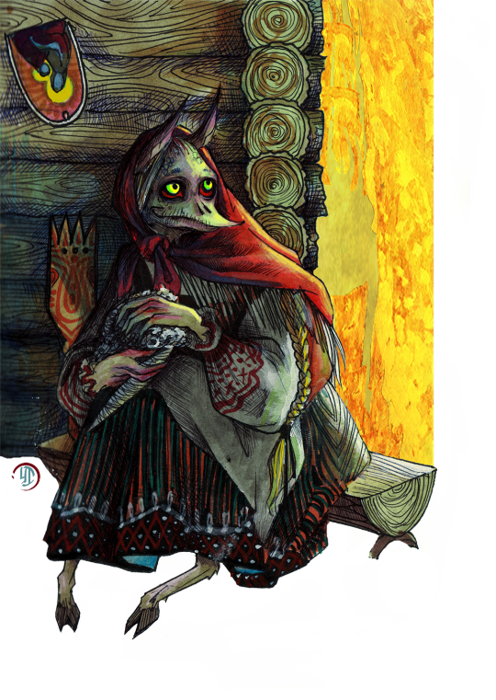
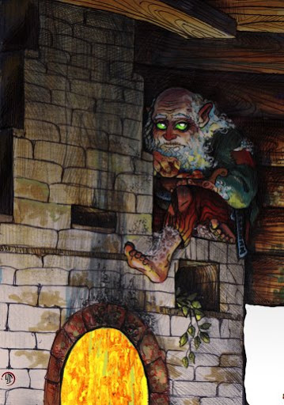
Kikimora domáca
V slovanskej mytológii bola partnerkou domovika (domovoj).

Slide 4
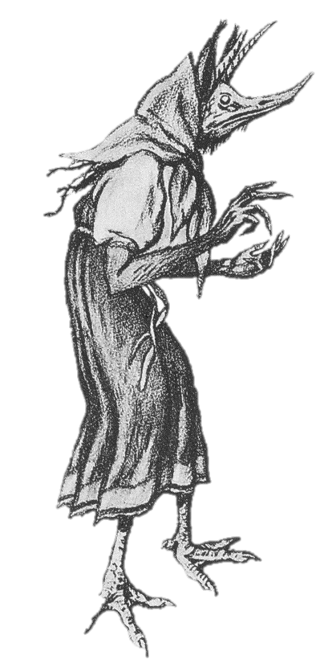
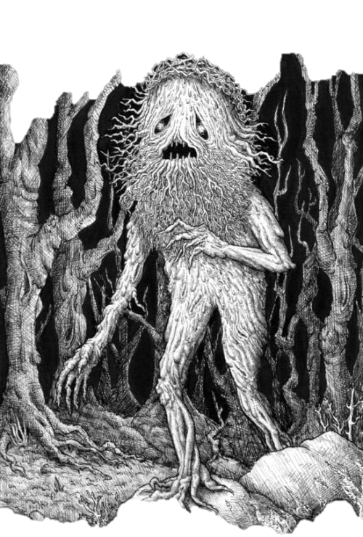
Kikimora lesná
Bola manželkou lesného muža. Žije v lesoch alebo bažinách. Zobrazuje sa ako stará žena oblečená do handier. Ľudia ju podozrievali z toho, že unáša deti.

Slide 5
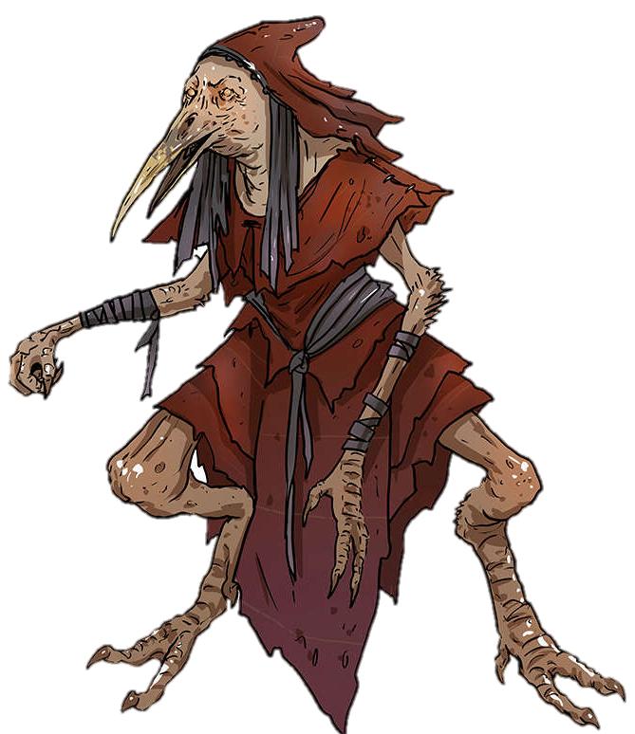
Prečítajte si slovenskú báj Tatranská Kikimora na str. 73 -75

Slide 6
Doplň deti praotca Tatrana + ich prívlastky podľa textu.
Satan
(vrtký)
Mních
(plecitý)
Kriváň
(dobráčisko)
syn
syn
syn
TATRAN
(praotec)
syn
Lomničan
(hrdý)
dcéra
Hoľa
(krásavica)
syn
Ďumbier
(mohutný)

Slide 7
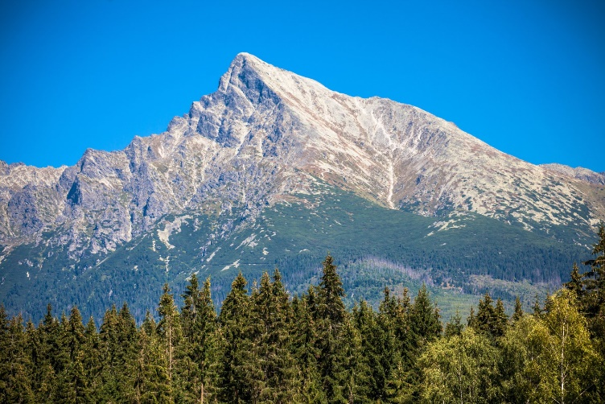
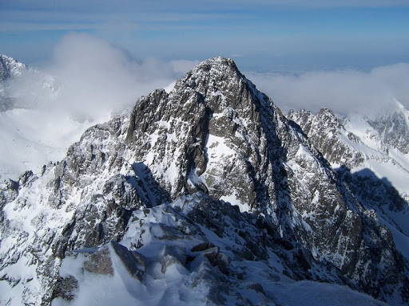
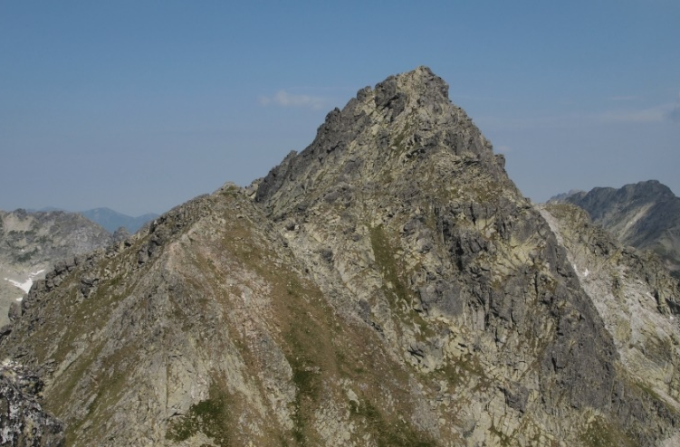
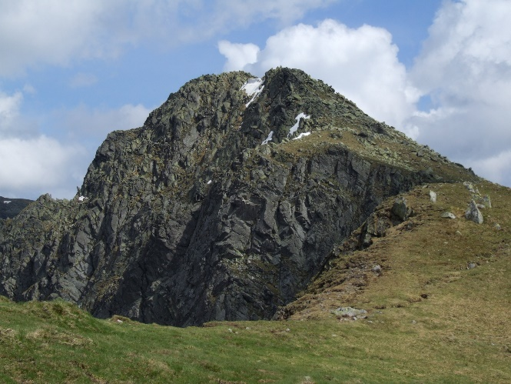
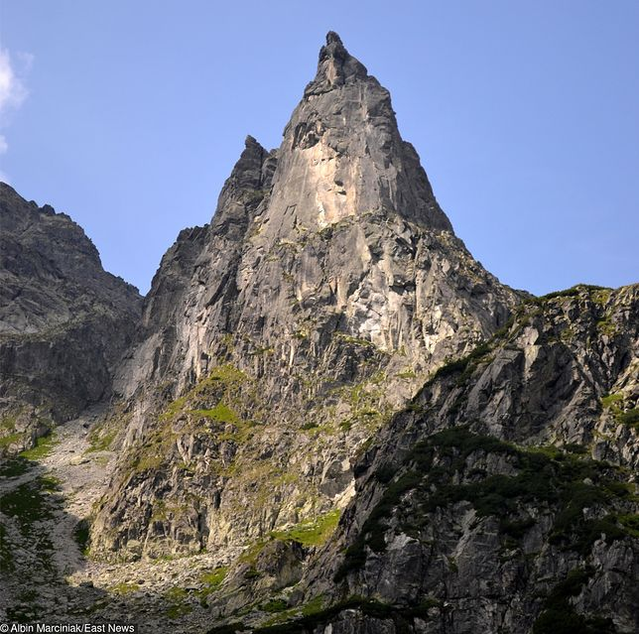
L O M N I Č A N
K R I V Á
Ň
dobráčisko
hrdý
mohutný
vrtký
rýchly
urastený
dôstojný
impozantný
dobromyseľný
obratný
statný
sebavedomý
plecitý
ohromný
žičlivý
dobrosrdečný
šikovný
plecnatý
pyšný
rozložitý
S A T A N
Ď U M I E R
M N Í C H
Priraď k menám obrov ich vlastnosti.

Slide 8
Rozhodni, či je tvrdenie pravdivé (ÁNO) alebo nepravdivé (NIE). Kikimora má len jedno dieťa. ÁNO – NIE Kikimore sa jej syn páčil. ÁNO – NIE Kikikimorin syn má oko v strede čela. ÁNO – NIE Kikimorin syn škúli. ÁNO – NIE Kikimorin syn je jedným z Holiných nápadníkov. ÁNO - NIE Kikimorin syn chce Hoľu zahrdúsiť. ÁNO – NIE Kikimorin syn chce Hoľu získať s pomocou skalných, hôrnych i podzemných duchov. ÁNO - NIE

Slide 9
ZAPÍŠEME SI!!!
Vnútornú kompozíciu literárneho diela tvoria časti: úvod, zápletka, vyvrcholenie, obrat, rozuzlenie
Úvod: – zoznámenie s postavami, časom, prostredím
Jadro:
Zápletka – dej začína byť zaujímavý
Vyvrcholenie – v deji je najväčšie napätie
Obrat – v deji nastáva zmena
Rozuzlenie (záver): - vyriešenie udalostí (dobrý alebo zlý koniec)

Slide 10
Zapíšeme si!!!
Lit. druh: epika
Lit. forma: próza
Lit. žáner: báj
Téma: Pôvod tatranských štítov, riek a jazier.
Idea: Uprostred Európy sa nachádza krajina s krásnou prírodou Tatier – Slovensko.

Slide 11
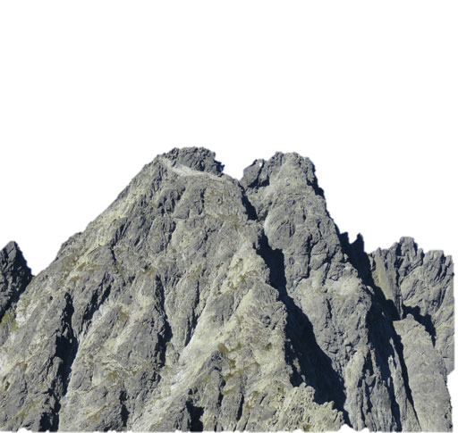
Zapíšeme si!!!
Hl. postavy: Hoľa, Kikimora
Vedľ. postavy: praotec Tatran, Kriváň, Satan, Mních, Lomničan, Ďumbier, Tatranove dcéry, syn ježibaby Kikimory

